Slide 1
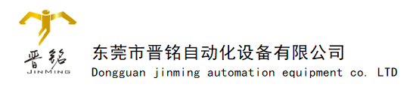
螺纹视觉及通规检测方案
2022.01.27
工程部
业务部

Slide 2
目录
一、客户需求…………………………………………………… 3
二、设备技术参数……………………………………………… 4
三、设备部件说明……………………………………………… 5
四、设备示意图……………………………………………… 6~7
五、设备常用配件品牌列表………………………………… 9

Slide 3
技术
设备参数
一、客户需求
需求：
1.300*300至750*650 能实现通用及快速切换;
2.通规定位精度正负0.02;
3.视觉定位精度正负0.02;
4.通规检测力度精度正负0.2kgf;
5.设备模块化设计能快速拆装;
6.能实行CAD导图及手动编程。

Slide 4
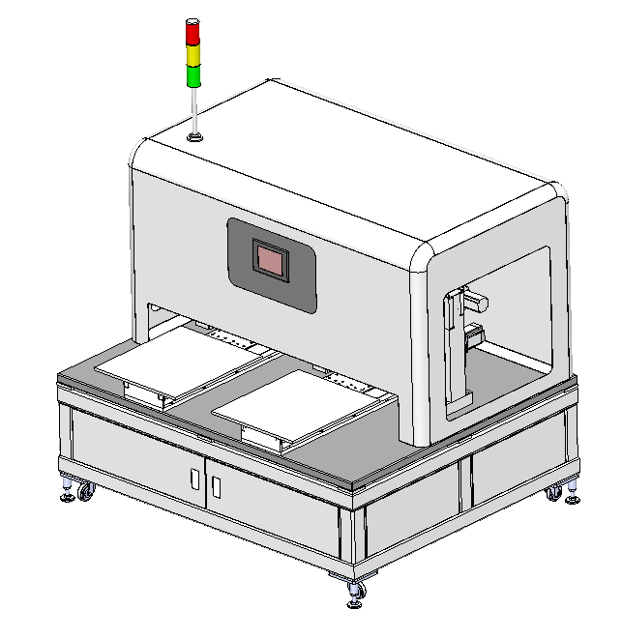
技术
设备参数
二、设备技术参数
1、生产周期节拍： 根据螺牙数量
2、 单个螺柱效率：≤2秒一颗螺柱
3、作业人员：1名
4、上料方式：人工上料
5、下料方式：人工下料
6、气压： ≥ 0.6MPa
7、电压：AC 220V/DC24
8、设备尺寸：L1800*W1660*H2000

Slide 5
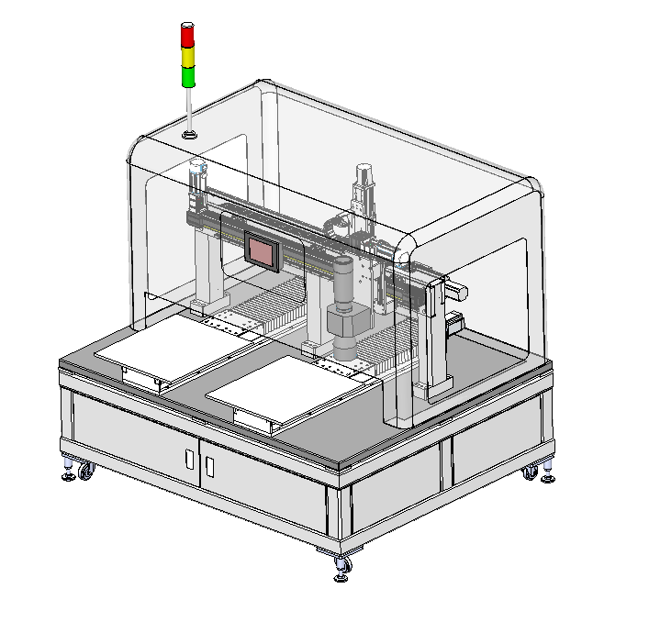
技术
设备参数
三、设备功能介绍
保护罩
伺服电机
Z2通规轴
视觉
Z1视觉轴
左Y轴
机箱
右Y轴

Slide 6
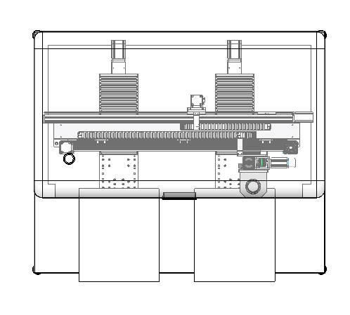
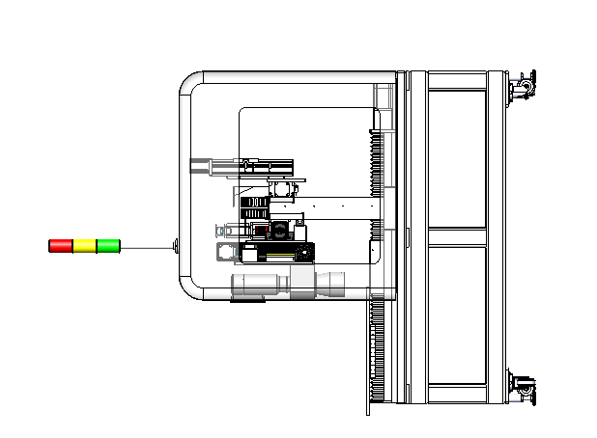
技术
设备参数
四、设备示意图
导入产品程序数据
作业员将产品放入Y1及Y2分别启动
Z1轴视觉分别对Y1及Y2进行相关检测
Z2轴对Y1 Y2进行螺纹孔进行通规检测
Z2轴上激光对不良品进行标识
完成后人工进行换产品

Slide 7
技术
设备参数
六、设备常用配件品牌列表
类型 | 外购件名称 | 品牌/品牌属地
电器原件 | 按钮 | 正泰 | / | / | /
 | PLC | 信捷 | / | / | /
气动元件 | 气缸 | Airtac/中国台湾 | / | / | /
 | 电磁阀 | Airtac/中国台湾 | / | / | /
 | 三联件 | Airtac/中国台湾 | / | / | /

Slide 8

共赢
合作关系
contact information 联系方式
全国统一咨询热线
0769-83989962
东莞市晋铭自动化设备有限公司
地址：东莞市常平镇桥沥马屋村415号 传真： 0769-893989962 邮箱：gd_huaxin@vip.163.com

Slide 9
谢谢观看

